Slide 1

BM201 Görsel Programlamaya Giriş
Chapter 11: Grafik Arayüz Konseptleri II
Dr. Öğr. Üyesi Ali Şenol
Bilgisayar Mühendisliği Bölümü
GİBTÜ

Slide 2
Yeni Form Projesi Oluşturma

Slide 3
Yeni Form Projesi Oluşturma

Slide 4
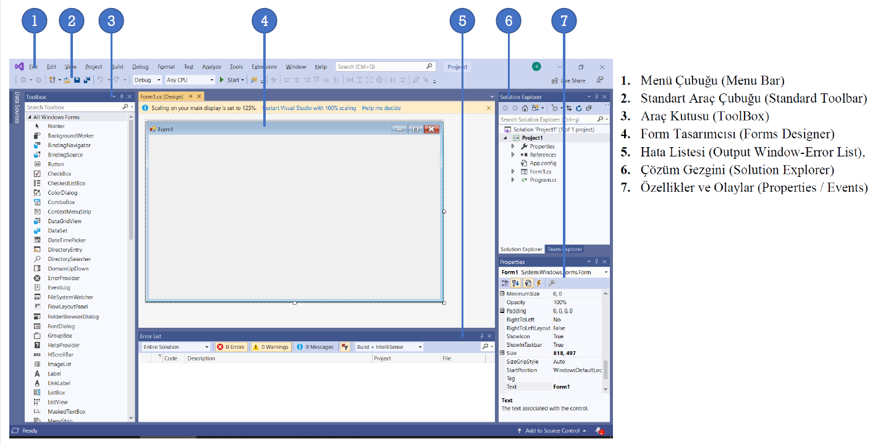
Form Geliştirme Ortamı

Slide 5
Solution Explorer (Çözüm Gezgini)
Çözüm be bağlı sınıf, kontrol, metot gibi bileşenlerini ulaşılabilir olduğu pencere

Slide 6
Toolbox
Form bileşenlerinin listelendiği ve kullanıma sunulduğu penceredir. Sürükle bırak ile forma eklenebilir.
Toolbox kapalı ise Ctrl + Alt + X tuşlarına birlikte basarak aktif hale getirilebilir.

Slide 7
Özellikler Penceresi
Seçilen nesneye ait özelliklerin ve olayların düzenlenebildiği pencereler

Slide 8
Özellikler Penceresi
Seçilen nesneye ait özelliklerin ve olayların düzenlenebildiği pencereler

Slide 9
Özellikler Penceresi

Slide 10
Form Kodlarına Ulaşma
Form kodlarına «formda boş bir alana çift tıklayarak veya Solution Explorer’dan Form1 üzerine sağ tıklayıp view code diyerek ulaşılabilir»
ÖR: Uygula butonuna tıklayarak butonun click olayına kod yazılabilir

Slide 11
Form Kodlarına Ulaşma
ÖR: Merhaba Dünya Örneği

Slide 12
Kodun Çalıştırılması
Kodu çalıştırmak için üst menüde bulunan Start bileşenine basılır.

Slide 13
Derleme ve Hata Bulma
Yazılan bir kodda hata olup olmadığını kontrol etmek için build edilir. Bu sırada hata varsa açıklamaları ile listelenir.

Slide 14
Görsel Bileşenler ve Özellikleri
C# Form uygulamalrında hazır sunulan çok sayıda nesne ve bunlara ait bileşenler (Properties, Events vs.) vardır. Bu bileşenlerin kullanım şekli ve özellikleri amacına uygun geliştirilmiştir. Belli başlı olanlar:
Form
MessageBox
TextBox
Label
Button
RichTextBox
MaskedTextBox
CheckBox
RadioButton
ComboBox
GroupBox
Panel
ListBox
CheckedListBox
ListView
DataGridView
DataSet
ProgressBas
PictureBox
PrintDialog
MonthCalender vs.

Slide 15
Görsel Bileşenler: Form
Form Özellikleri:

Slide 16
Görsel Bileşenler: Form
Form Olayları:
Form Metotları

Slide 17
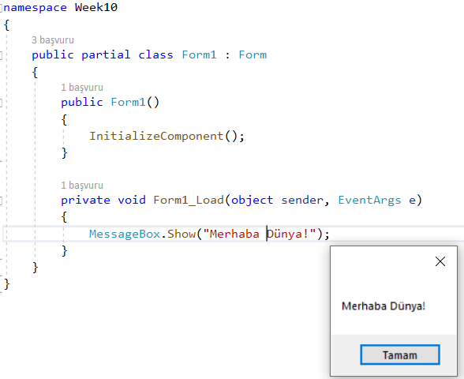
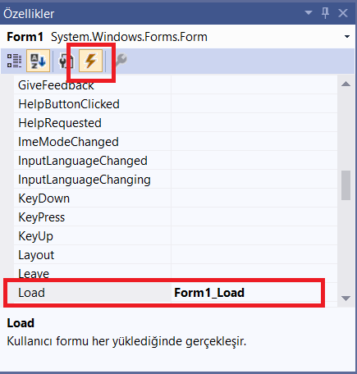
Görsel Bileşenler: Form
Form1 _Load Olayı: Program çalıştırılınca çalışır. Burada belirtilen görevler ilk çalıştırılır.

Slide 18
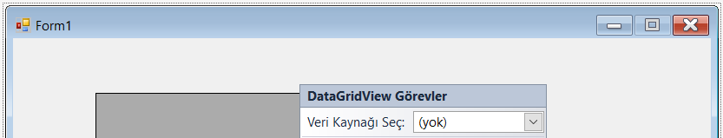
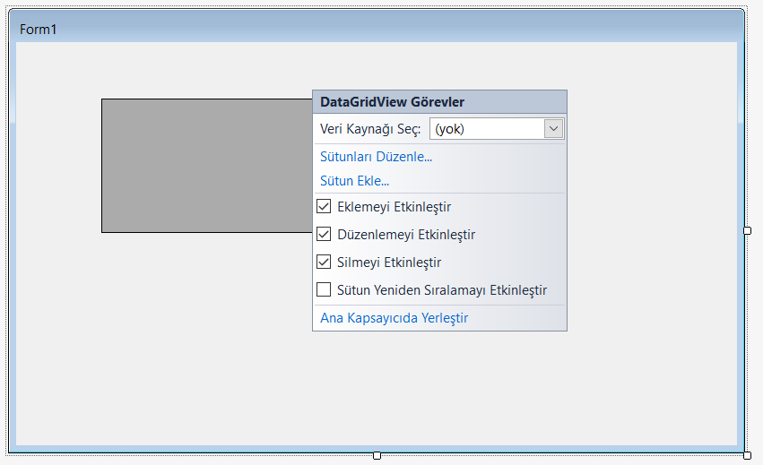
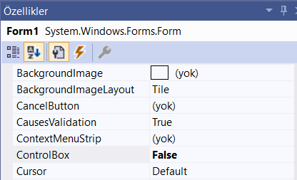
Görsel Bileşenler: Form
ControlBox, MinimizeBox, MaximizeBox

Slide 19
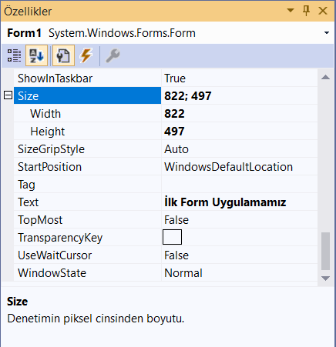
Görsel Bileşenler: Form
Width
Height
Text
StartPosition: Manuel, CenterScreen, CenterParent vs.

Slide 20
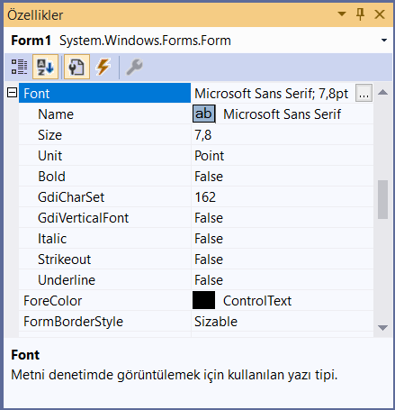
Görsel Bileşenler: Form
Font: Name, Size, Unit, Bold, Italic vs.

Slide 21
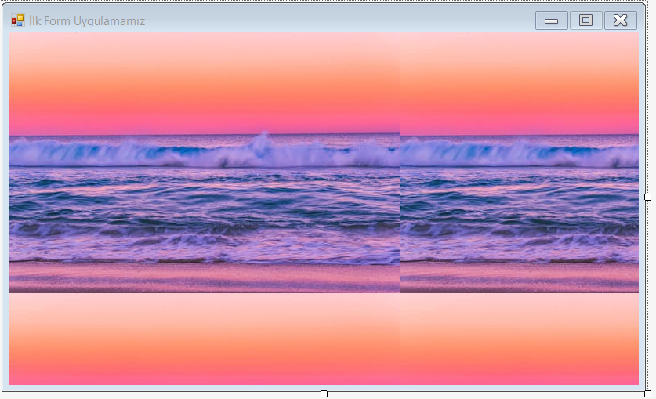
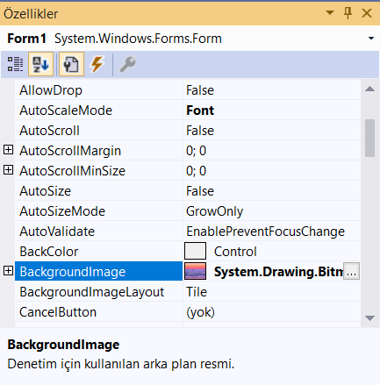
Görsel Bileşenler: Form
BackgroundImage, BackColor,
BackgroundImageLayout: Tile, Center, Zoom, Stretch vs.

Slide 22
Görsel Bileşenler: Form
Form nesnesinin Icon, Oppacity vs property’leri
ve Leave, Click, MouseClick, MouseDoubleClick vs olayları vardır.

Slide 23
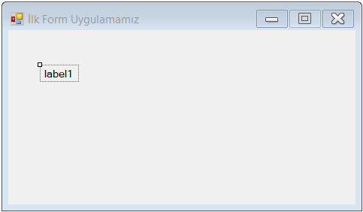
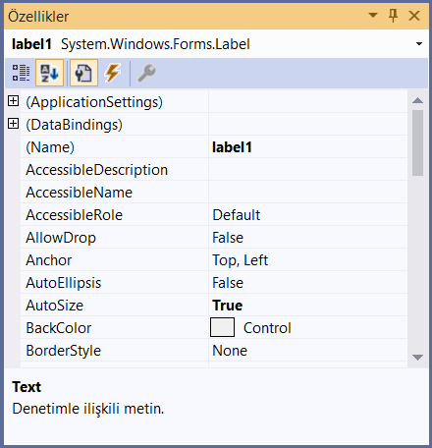
Görsel Bileşenler: Label
Name, Text, Font, ForeColor, Size, Bold, Italic vs çok sayıda propoerty’si vardır.

Slide 24
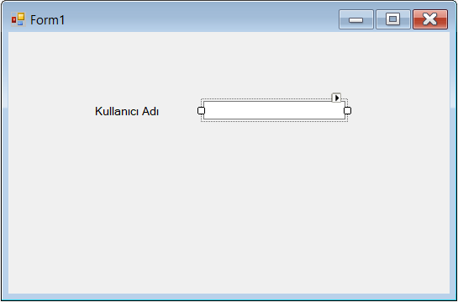
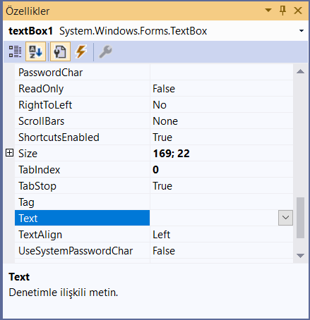
Görsel Bileşenler: TextBox
Text, TextAlign, Size, Font, BackColor vs.

Slide 25
Görsel Bileşenler: TextBox
Olayları:
KeyDown: Bir tuşa basıldığında
KeyUp: KeyPress: Tuşa basma ve tuştan parmağını çekene kadar olan bölümde olan olay
Enter: TextBox’a girme olayı
Leave: TextBox’tan ayrılma anı
TextChanged:TextBox’teki metin değiştiğinde olan olay
*PasswordChar Özelliği:Metin kutusuna girilen karakterleri belirtilen karakter ile gizler.
Vs.

Slide 26
Görsel Bileşenler: TextBox
Metotları:
Cut: Seçlien karakterleri siler ama hafızada tutar.
Copy: Seçilen karakterleri kopyalar
Paste: Hafızaya alınmış olan karakterleri metin kutusuna yapıştırır
Clear: Metin kutusundaki karakterleri siler
SelectAll: Metin kutusundaki tüm karakterleri seçer.

Slide 27
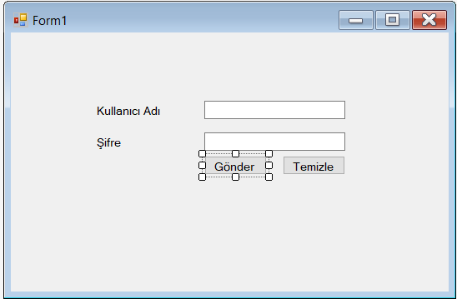
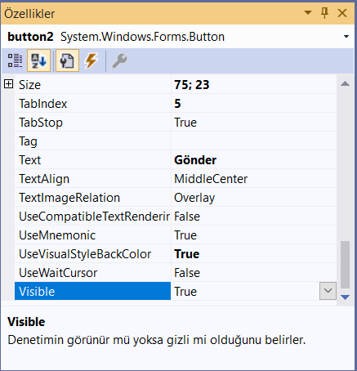
Görsel Bileşenler: Button
Text,, Size, Font, ForeColor vs. property’leri var.

Slide 28
Görsel Bileşenler: Button
Enable ve Visible: Butonun aktif veya pasif olmasını sağlar
FlatStyle Özelliği: Popup, Standars, System ve Flat gibi seçenekleri vardır. Görünüm şeklini değiştirir.

Slide 29
Görsel Bileşenler: Button
Olaylar:
Click Olayı, MouseClick, MouseDown, MouseUp, MouseEnter, MouseLeave vs.
Metot:
PerformClick() metodu: Dinamik bir şekilde butona tıklanmış gibi yapmayı sağlar.
button1.PerformClick();

Slide 30
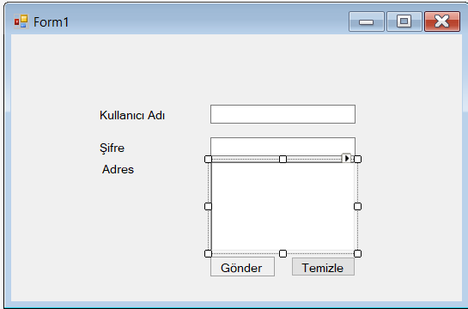
Görsel Bileşenler: RichTextBox
TextBox’ın çok saturlı halidir. Kullanım şekli TextBox’a benzer.

Slide 31
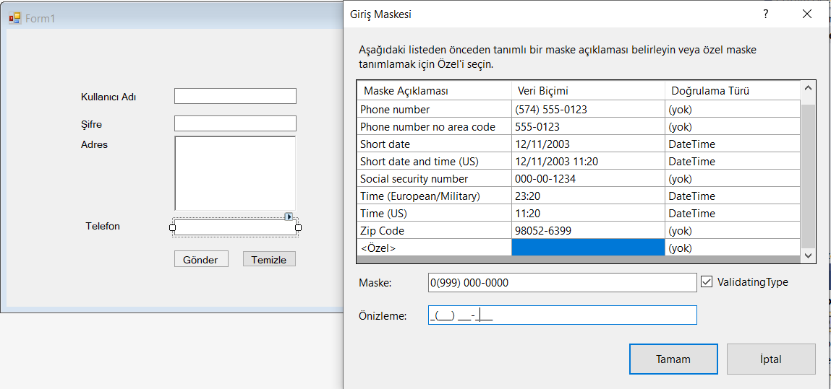
Görsel Bileşenler: MaskedTextBox
Maskelenmiş TextBox’tır. Telefon numarası gibi kullanıcının girdiği veriyi belli formatta almak için kullanılır.

Slide 32
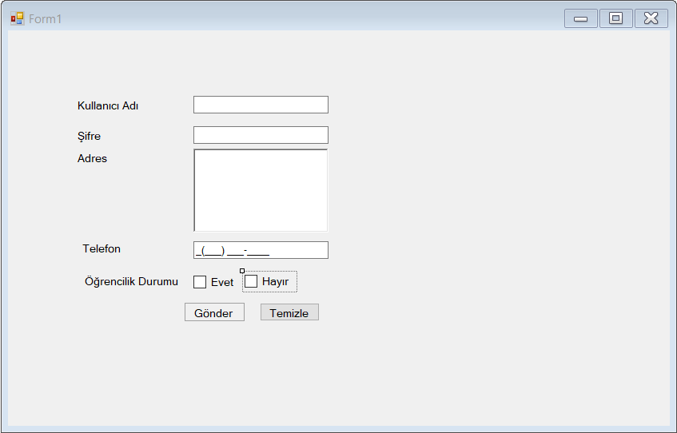
Görsel Bileşenler: CheckBox
Kullanıcıya birden çok seçenek seçme şansı tanır. Checked özelliği seçilip seçilmediğini gösterir. CheckChanged seçme kutusunun durumu değişince gerçekleşen olaydır.

Slide 33
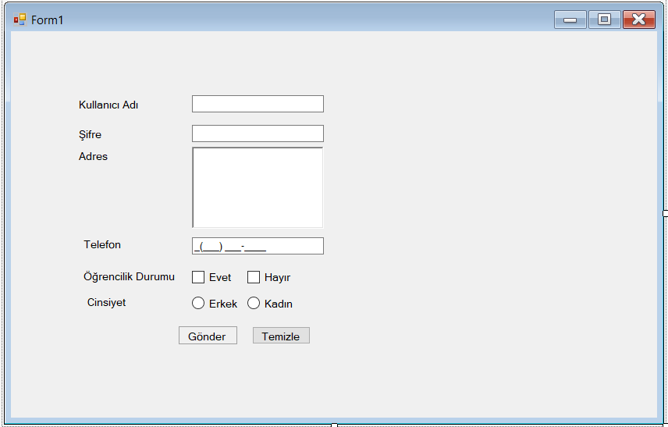
Görsel Bileşenler: RadioButton
CheckBox’tan farklı olarak çoklu seçeneklerden sadece bir tanesinin seçilmesini sağlar.

Slide 34
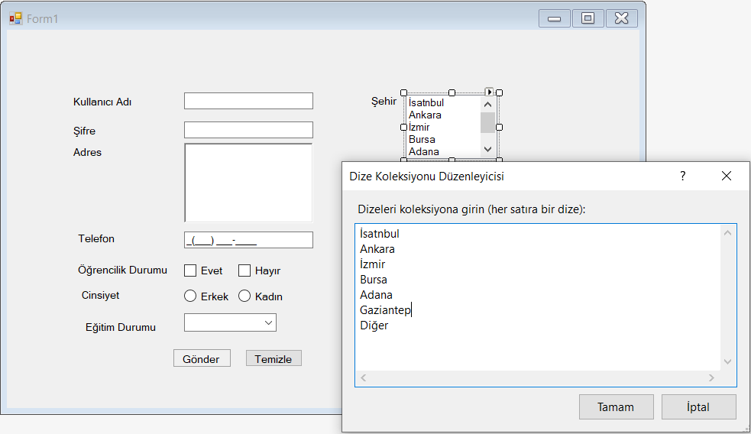
Görsel Bileşenler: ListBox
Seçeneklerin bir liste halinde görünmesini sağlar.

Slide 35
Görsel Bileşenler: ListBox
Insert Olayı: listeye yeni bir eleman eklemeyi sağlar.
listBox1.Items.Insert(7,’’Antalya’’);
Remove Olayı: Listeden eleman siler.
listBox1.Items.Remove(’Diğer’’);
Bunların dışında; Clear, Contains, CopyTo vs. gibi metotları vardır.

Slide 36
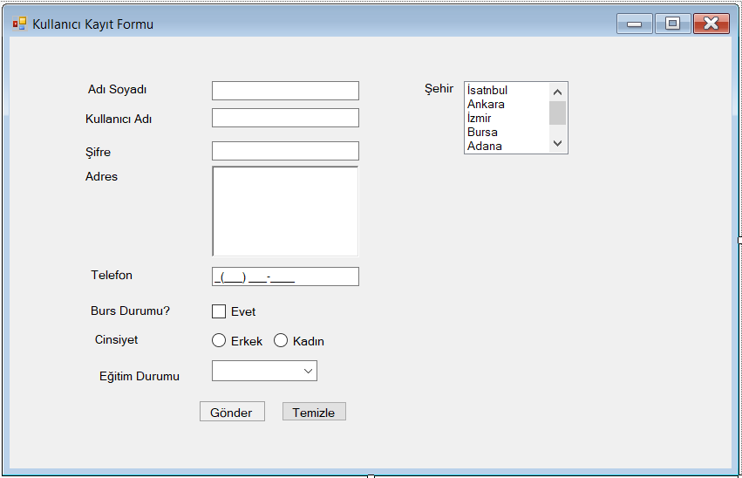
Örnek Form Uygulaması: Kullanıcı Formu

Slide 37
Örnek Form Uygulaması: Kullanıcı Formu
Şifreyi Gizleme:
private void textBox2_KeyDown(object sender, KeyEventArgs e)
{
textBox2.PasswordChar = '*';
}

Slide 38
Örnek Form Uygulaması: Kullanıcı Formu
Formu Temizleme:
private void button1_Click(object sender, EventArgs e)
{
textBox1.Text = "";
textBox2.Text = "";
textBox3.Text = "";
richTextBox1.Text = "";
maskedTextBox1.Text = "";
checkBox1.Checked = false;
radioButton1.Checked = false;
radioButton2.Checked = false;
comboBox1.SelectedIndex = -1;
listBox1.SelectedIndex = -1;
}

Slide 39
Örnek Form Uygulaması: Kullanıcı Formu
Formu Gönderme:
private void button2_Click(object sender, EventArgs e)
{
string cinsiyet="";
string gelir="";
if (radioButton1.Checked == true)
cinsiyet = "Erkek";
else
cinsiyet = "Kadın";
if (checkBox1.Checked == true)
gelir = "Evet";
else
gelir = "Hayır";
MessageBox.Show("Adı Soyadı:"+textBox3.Text+"\nKullanıcı adı= " +textBox1.Text+
" \nŞifre:"+textBox2.Text+"\nAdres="+richTextBox1.Text+"\nBurs Alıyor mu? ="+
gelir+"\nCinsiyet="+cinsiyet+"\nŞehir="+listBox1.SelectedItem);
}

Slide 40
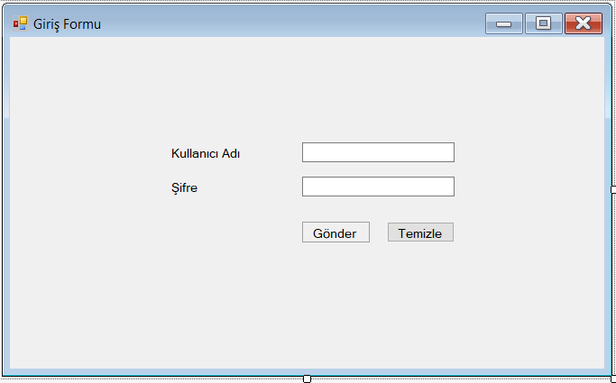
Örnek Form Uygulaması: Yeni Form Çağırma
Form 1:
private void textBox2_KeyDown(object sender, KeyEventArgs e)
{
textBox2.PasswordChar = '*';
}
private void button1_Click(object sender, EventArgs e)
{
textBox1.Text = "";
textBox2.Text = "";
}
private void button2_Click(object sender, EventArgs e)
{
Form2 yeniForm = new Form2(textBox1.Text, textBox2.Text);
yeniForm.Show();
}
.

Slide 41
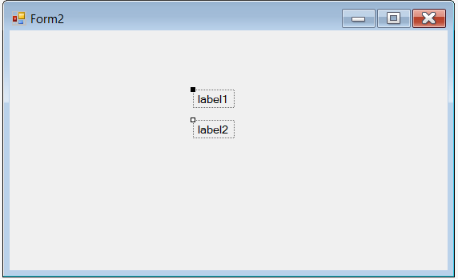
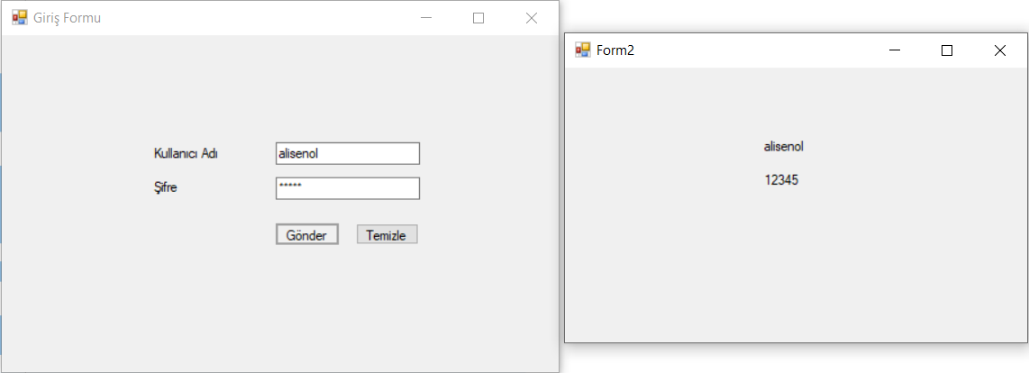
Örnek Form Uygulaması: Yeni Form Çağırma
Form 2:
public partial class Form2 : Form
{
public Form2(string kadi,string sifre)
{
InitializeComponent();
label1.Text = kadi;
label2.Text = sifre;
}
}
.

Slide 42
Teşekkürler

